Slide 1
ALCOHOLES

Slide 2
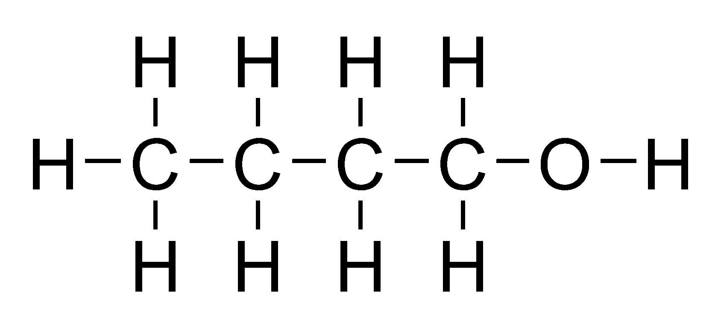
ALCOHOLES: R - OH
Alcoholes son compuestos orgánicos cuyas moléculas contienen el grupo funcional–OH

Slide 3
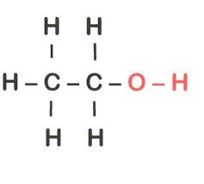
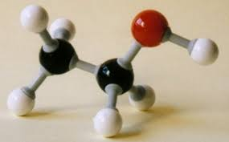

Slide 4
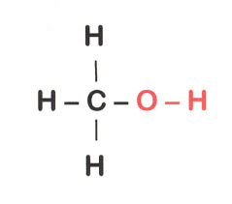
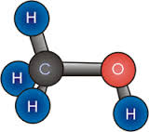

Slide 5
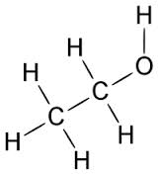
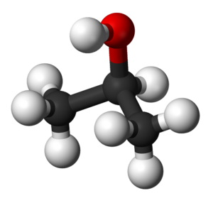

Slide 6
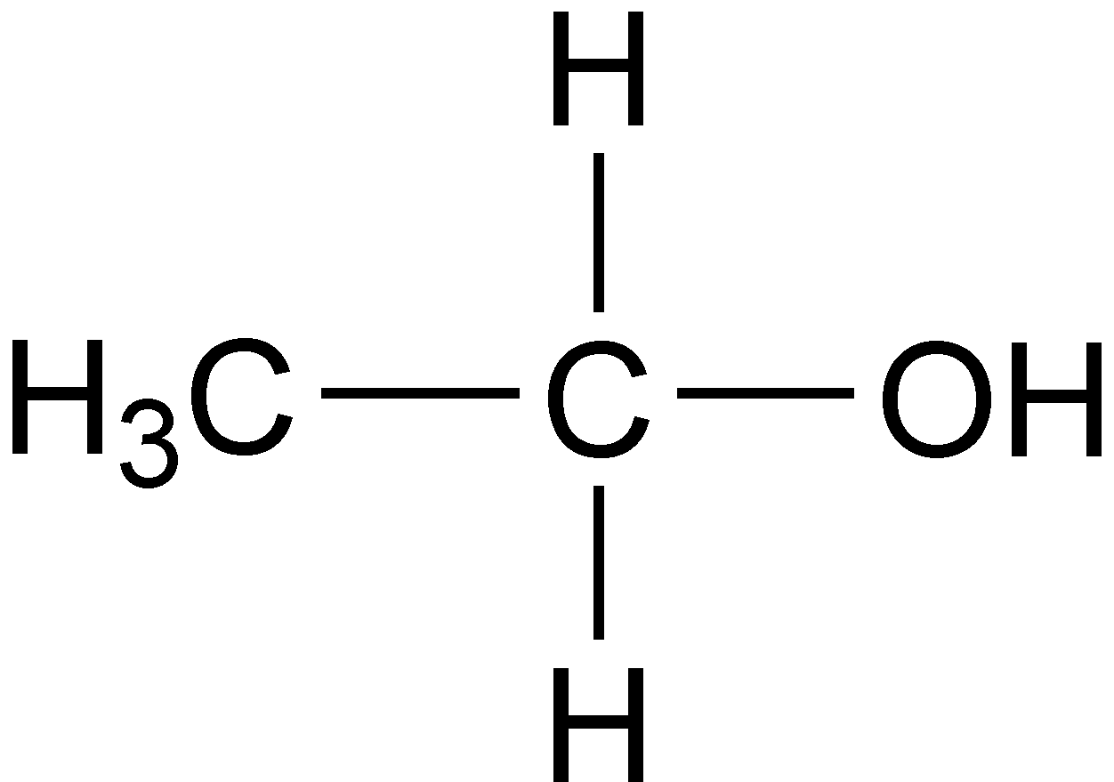
CLASIFICACIÓN
Los alcoholes se clasifican como primarios (1º), secundarios (2º) or terciarios (3º).
PRIMARIOS:
El grupo – OH está unido, a un átomo de carbono primario

Slide 7
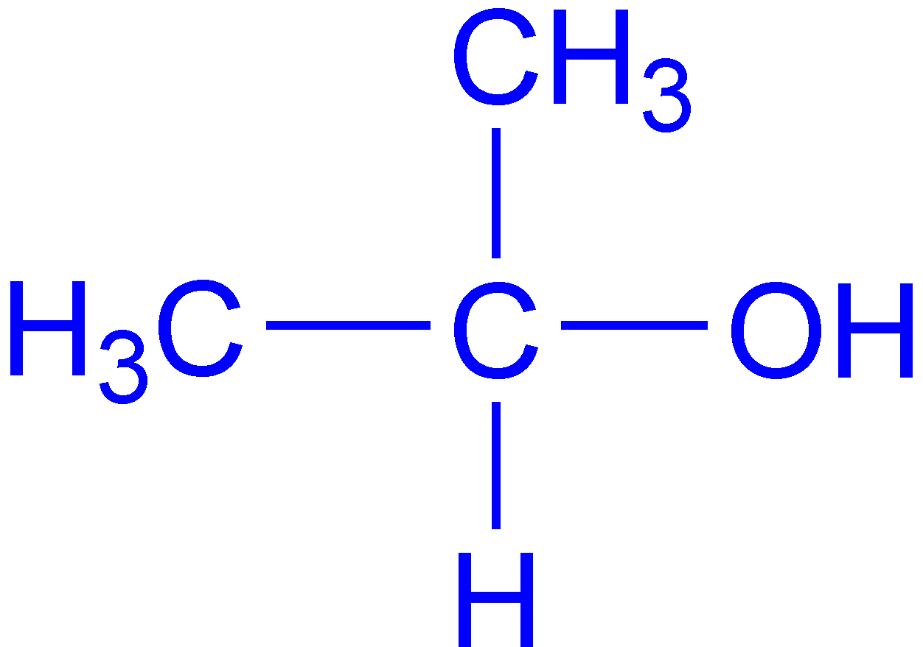
SECUNDARIOS
El grupo – OH está unido, a un átomo de carbono secundario

Slide 8
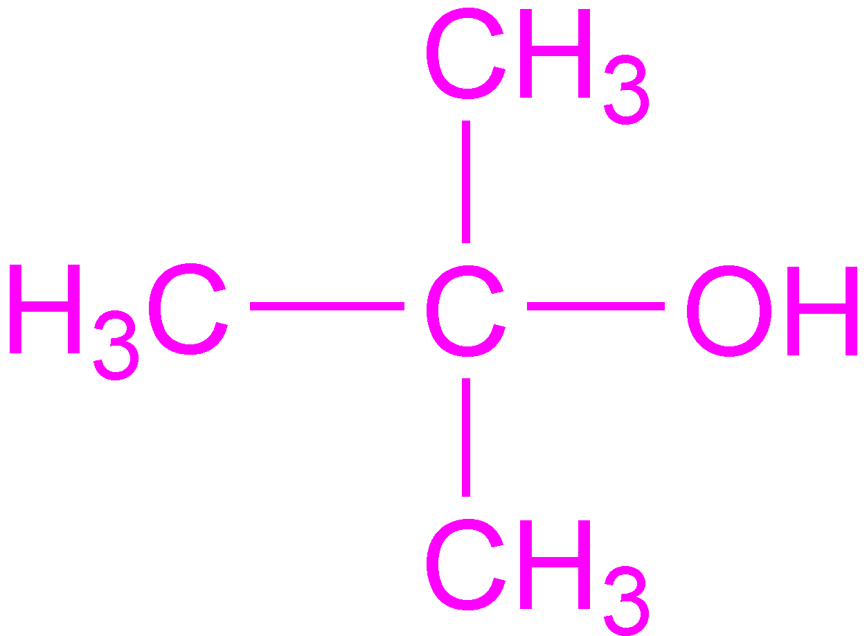
TERCIARIO
El grupo – OH está unido, a un átomo de carbono terciario

Slide 9
NOMENCLATURA
Seleccione la cadena continua de átomos de carbono que contenga el grupo hidroxilo
Numere los átomos de carbono en esta cadena de modo que el carbono que contiene el grupo–OH tenga el número más bajo posible.
Agregue la terminación OL a la cadena principal. Si hay sustituyentes, indique la posición de ellos y del alcohol

Slide 10
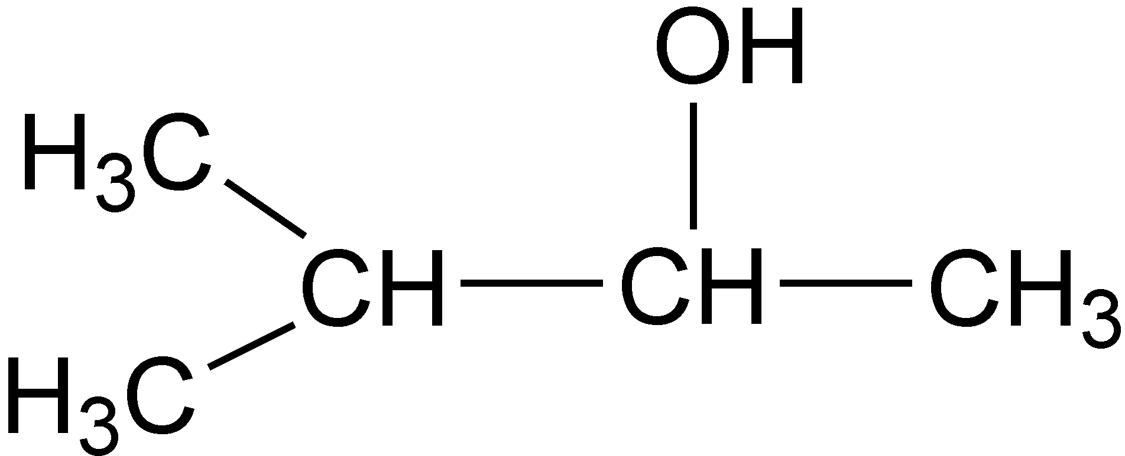
4
3
2
1
3-metil-2-butanol

Slide 11
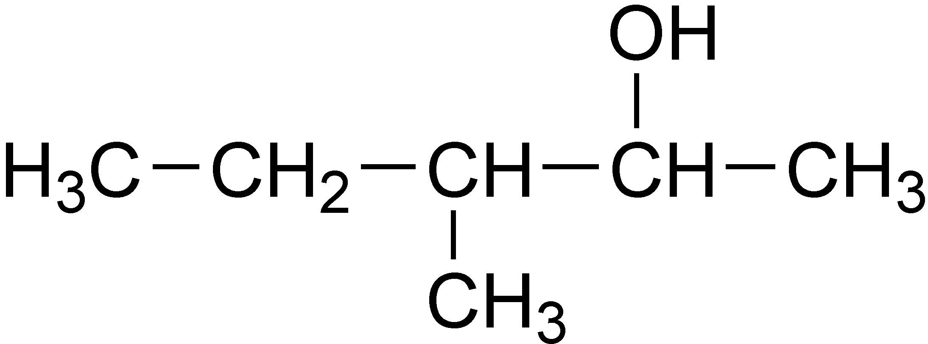
5
4
3
3
2
2
1
3-metil-2-pentanol

Slide 12
ALCOHOLES Y REACCIONES QUÍMICAS

Slide 13
HIDRATACIÓN
La hidratación de un alqueno, produce un alcohol.
Como catalizador se usa ácido sulfúrico (H₂SO₄) concentrado y calor

Slide 14
DESHIDRATACIÓN DE UN ALCOHOL

Slide 15
SUSTITUCIÓN DE UN ALCOHOL POR UN HIDRÁCIDO

Slide 16
SUSTITUCIÓN NUCLEOFÍLICA

Slide 17
Los compuestos carbonílicos se suelen preparar por oxidación de alcoholes
La transformación del vino en vinagre implica que el alcohol etílico (CH₃CH₂OH) se oxida produciendo finalmente ácido etanoico (ácido acético: CH₃CO₂H).

Slide 18
Para detectar la presencia de alcohol en personas que han ingerido bebidas alcohólicas se usa el alcotest. Este proceso consiste en una reacción redox entre el alcohol y el dicromato de potasio (K₂Cr₂O₇), en medio ácido. El alcohol se oxida a ácido etanoico

Slide 19
La oxidación de un alcohol primario da origen a un aldehído.
La oxidación de un alcohol secundario da origen a una cetona.

Slide 20
METANOL
Se obtenía antiguamente por destilación seca de la madera, de donde procede el nombre de alcohol de madera con que a veces se le conoce. Modernamente, casi todo el metanol que se consume en la industria se obtiene por hidrogenación catalítica del monóxido de carbono, según la reacción

Slide 21
ETANOL (ALCOHOL DEL VINO)
Se ha venido produciendo desde la antigüedad por fermentación de los azúcares (como glucosa), contenidos en jugos de frutos, para la fabricación de bebidas alcohólicas. La fermentación se produce por la acción de enzimas (o fermentos), obteniéndose, como productos finales, etanol y CO₂, según la reacción global

Slide 22
GEOMETRÍA MOLECULAR
Los alcoholes y fenoles que, al conservar un grupo OH, tienen ciertas propiedades que recuerdan a las del agua. El ángulo de enlace C—O—H es parecido al del agua y vale aproximadamente 107º.

Slide 23
PUENTES DE HIDRÓGENO
Las moléculas de los alcoholes y fenoles están muy asociadas mediante enlaces de hidrógeno, formando cadenas de varias moléculas, lo que explica sus puntos de fusión y de ebullición anormalmente elevados Como ocurre, en general, en todas las series homólogas, los puntos de fusión y de ebullición de los alcoholes de cadena lineal aumentan con el número de átomos de carbono

